Slide 1
Counters and Registers

Slide 2
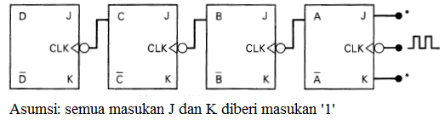
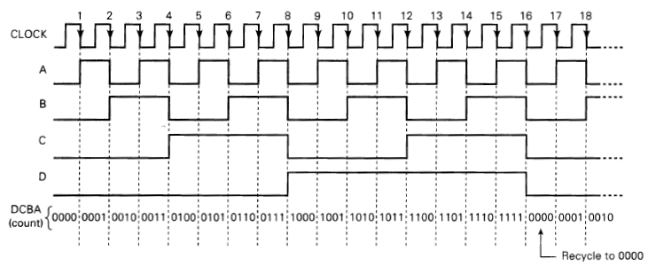
1. Asynchronous (ripple) counters
Pulsa clock hanya di umpankan ke masukan CLK filp-flop A → A toggle saat transisi pulsa clock
Keluaran normal flip-flop A menjadi masukan CLK B → B toggle saat transisi sinyal keluaran A. Juga berlaku pada flip-flop C dan D beruntun
3. Keluaran flip-flop D, C, B, A membentuk angka biner 4-bit, dimana keluaran D sebagai MSB-nya
4. Setelah NGT pulsa clock ke 15, flip-flop counter dalam kondisi 1111 (ABCD), Setelah NGT pulsa clock ke 16, flip-flop counter dalam kondisi 0000 → kembali ke awal pencacahan (recycled)
Asynchronous (ripple)
Karena perubahan keadaan flip-flop tidak tepat sinkron dengan pulsa clock

Slide 3
MOD Number
→ MOD-16 ripple counter
→ Counter mempunyai 16 keadaan yang berbeda (16 distincly states) : dari 0000 sampai 1111
MOD number = 2^{N}
→ MOD-N ; N = banyaknya flip-flop
Pembagi frekuensi
→ Sinyal clock : 16 kHz →bentuk-gelombang keluaran square wave:
- flip-flop A: 8 kHz
- flip-flop B: 4 kHz
- flip-flop C: 2 kHz
- flip-flop D: 1 kHz
Pada suatu counter, sinyal keluaran dari FF terakhir (yaitu MSB) akan mempunyai frekuensi sama dengan frekuensi clock masukan dibagi dengan MOD number counter tersebut

Slide 4
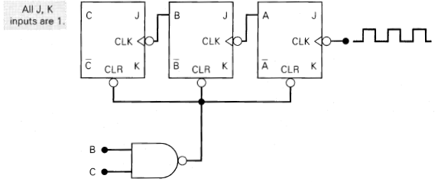

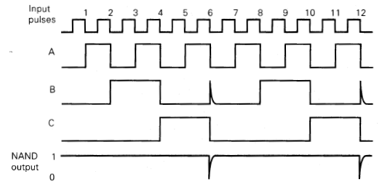
2. Counters dengan MOD number < 2^{N}
Counter bisa didisain → cacahan < 2^{N}
Contoh, counter → 6 cacahan: 000, 001, 010, 011, 100, 101
Urutan cacah yang diinginkan:
110 (BCA’) → Keluaran yang tidak diinginkan dan harus kembali ke 000
2. Saat keluaran 11_: flip-flop diberi masukan pada CLR, sehingga kembali ke 000 → gerbang NAND → keluaran akan ‘0’ jika BC = 11 → mereset FF

Slide 5
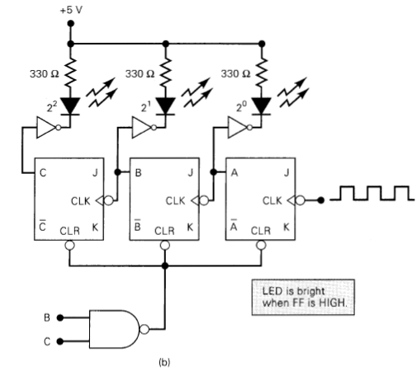
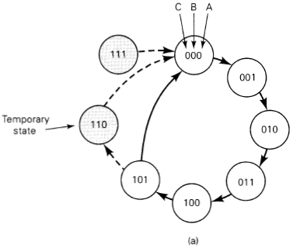

Keluaran 110 muncul sekejap sebelum ‘clearing’ → tidak terlihat mata
MOD-number yang lain bisa didisain → gerbang NAND
→ misal, untuk membuat counter dengan MOD-7 → saat 111 harus segera reset, maka masukan NAND = ABC = 111

Slide 6
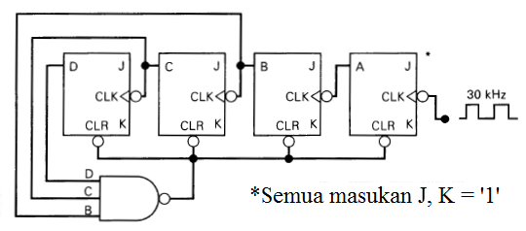

Contoh:
Tentukan MOD Number Counter berikut
Tentukan frekuensi keluaran D
Solusi:
a) MOD-number:
Banyak FF = 4, jika tanpa gerbang NAND pada rangkaian, akan mencacah: 0000 s/d 1111
Gerbang NAND akan menghasilkan keluaran 0 jika DCB = 111 (DCBA = 1110) → 1110₂ = 14₁₀ → Rangkaian akan mencacah 0000 s/d 1101
Maka counter tersebut adalah MOD-14 counter
b) Frekuensi keluaran D:

Slide 7
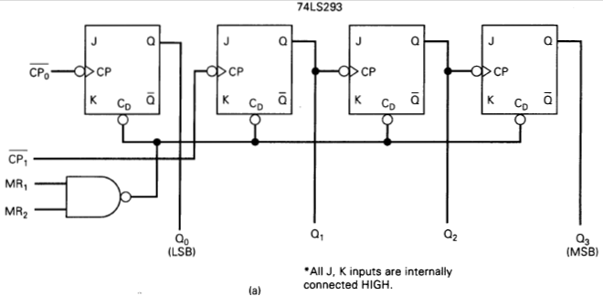
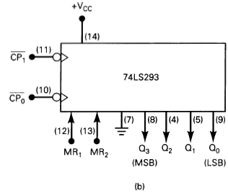
3. IC Asynchronous Counter
74LS293 mempunyai 4 buah flip-flop dengan keluaran: Q₃ Q₂ Q₁ Q₀
FF merupakan diaktivasi dengan NGT → dan ; masukan clock diakses secara eksternal
Masukan MR₁ dan MR₁ → master reset → masukan C_{D} : asynchronous active-LOW CLEAR → dua-duanya harus HIGH jika akan mereset counter ke 0000
Q₃, Q₂, Q₁ → terkoneksi secara internal → membentuk 3-bit ripple counter
Q₀ → tidak terkoneksi secara internal → kebebasan dalam menggunakannya

Slide 8
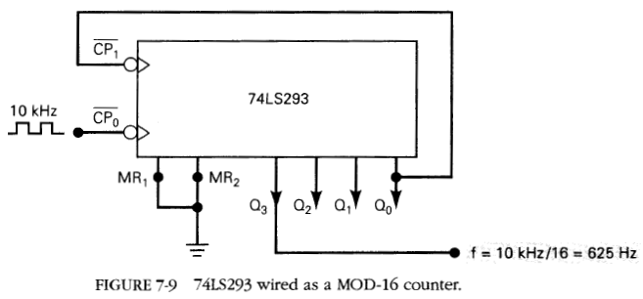
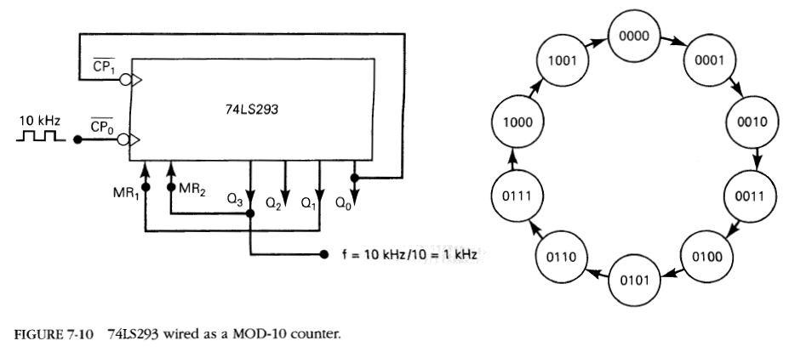
Contoh penggunaan 74LS293
Counter akan clear saat Q₃ = 1 dan Q₁ = 1; (1010)

Slide 9
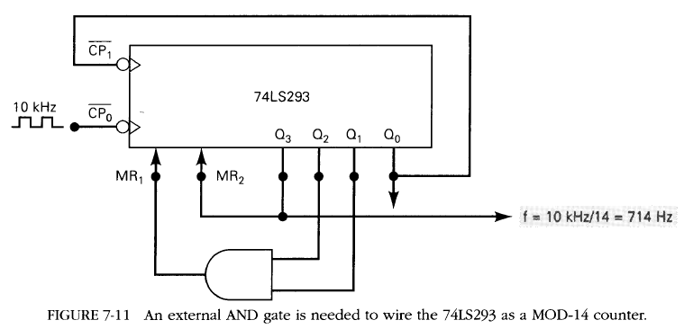
14₁₀ = 1110₂ → Q₃ = 1; Q₂ = 1; dan Q₁ = 1
Karena hanya disediakan dua masukan → Q₂ = 1; dan Q₁ = 1 → Q₂ Q₁ melewati gerbang AND terlebih dahulu

Slide 10
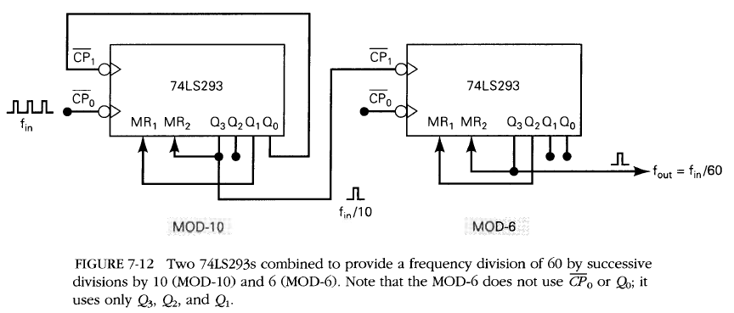

Slide 11
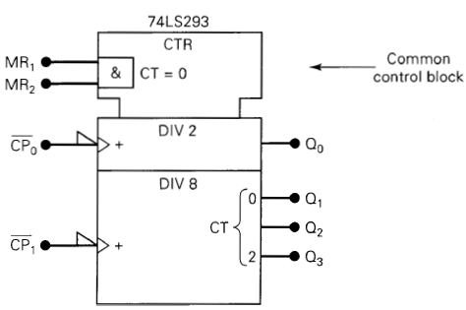

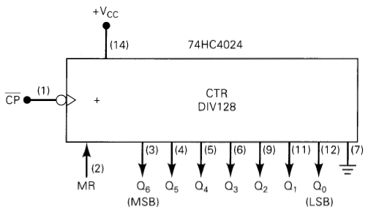

Simbol IEEE/ANSI untuk 74LS293
Asynchronous Counter keluarga CMOS

Slide 12
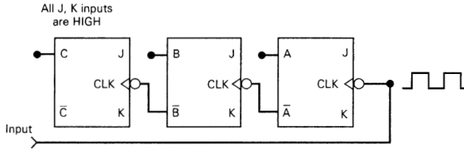
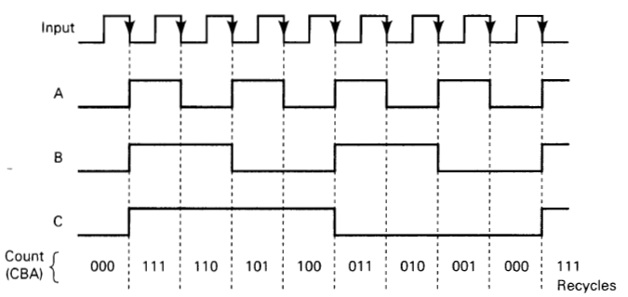
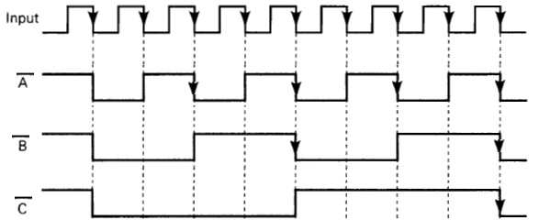
7.4 Asynchronous Down Counter (cacahan mundur)
Waveform of inverted output
keluaran cacahan down-counter adalah keluaran normal: CBA
keluaran flip-flop yang menjadi masukan flip-flop berikutnya adalah keluaran invertnya (inverted output)
Keluaran invert: up-counter

Slide 13


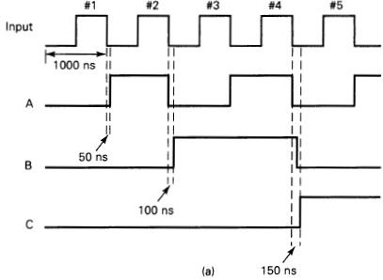
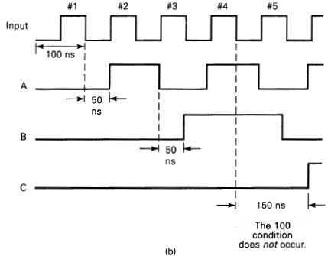
5. Delay propagasi pada ripple counters
Keuntungan ripple counter → sederhana, sedikit komponen
Kekurangan →adanya delay pada propagasi sinyal clock
→ (t_{pd} = waktu delay propagasi inherent)
→ akan terakumulasi sampai suatu saat dimana pada FF ke-N
keluaran tidak akan berubah ‘state’ saat N x t_{pd}
→ supaya counter beroperasi normal maka:

Slide 14
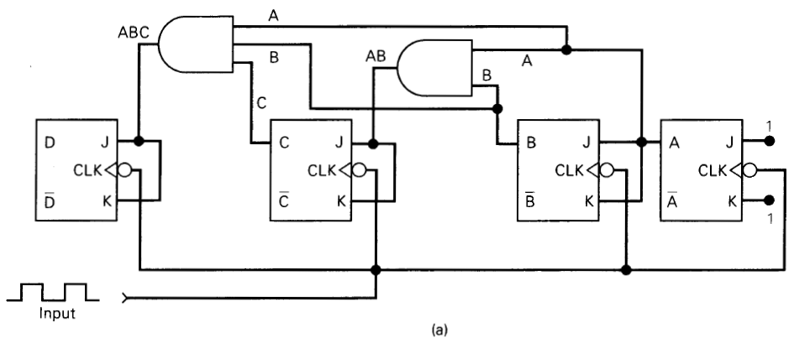
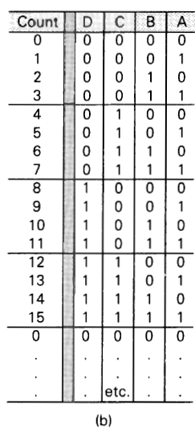
6. Synchronous counters
sinyal clock jadi masukan ke smua FF → beroperasi saat bersamaan
Flip-flop A akan mempunyai keluaran: 0-1-0-1-0-1 …dst
→ harus toggle saat NGT → J & K diberi level HIGH
Flip-flop B → keluaran: 0-0-1-1-0-0-1-1-0-0-…dst → toggle tiap A = 1 → A dijadikan masukan J-K flip-flop B
Flip-flop C → keluaran: 0-0-0-0-1-1-1-1-0-0-0-0 …. dst → toggle saat A dan B ‘1’ → A AND B → keluaran AB menjadi masukan J-K flip-flop C
Flip-flop D → keluaran: 0-0-0-0-0-0-0-0 -1-1-1-1-1-1-1-1-0-0-0-0-0-0-0-0…. dst → toggle saat A, B dan C ‘1’ → A AND B AND C→ keluaran ABC menjadi masukan J-K flip-flop D
>>> masukan J-K adalah sedemikian rupa sehingga masukan J-K akan ‘1’ saat semua keluaran FF sebelumnya HIGH <<<

Slide 15
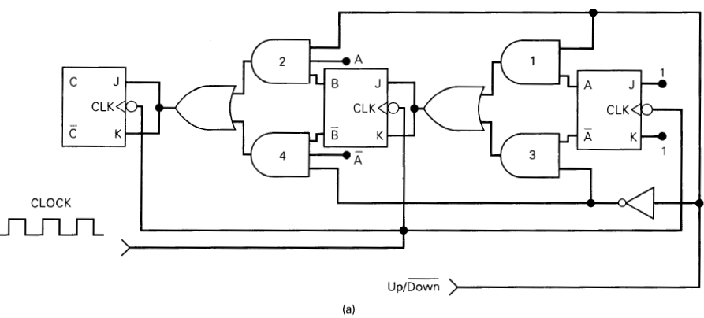
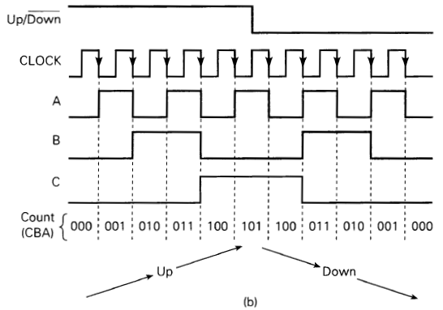

7. SYNCHRONOUS DOWN /UP COUNTERS
Sinyal menentukan fungsi kerja counter
Sinyal : ‘1’ → up counter;
Sinyal : ‘0’ → down counter

Slide 16
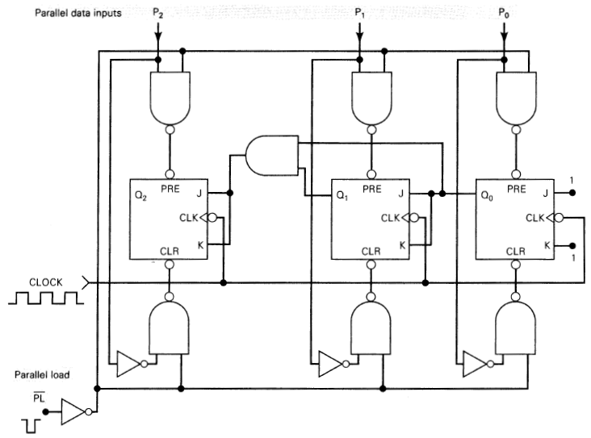
8. PRESETABLE COUNTER
= paralel loading counter
preset → menentukan awalan cacahan mulai dari angka berapa
awalan cacahan → masukan data paralel P₂ P₁ P₀ dan PL : LOW
Level Q₂ Q₁ Q₀ = level P₂ P₁ P₀ ; CLK → disable
Saat PL : HIGH; CLK → enable → FF beroperasi meneruskan hitungan

Slide 17
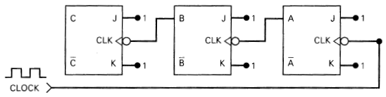
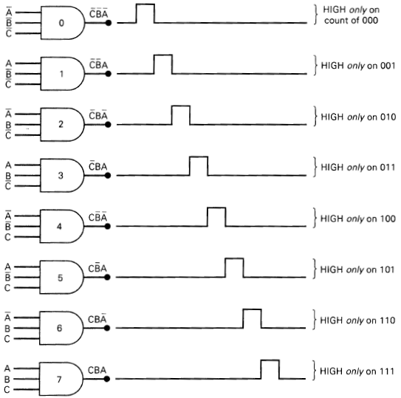
DECODING A COUNTER

Slide 18
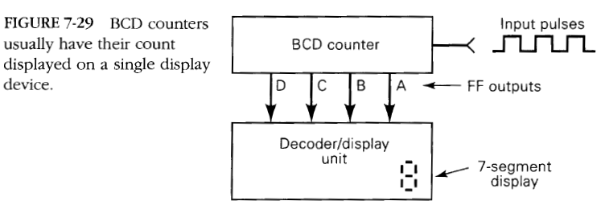
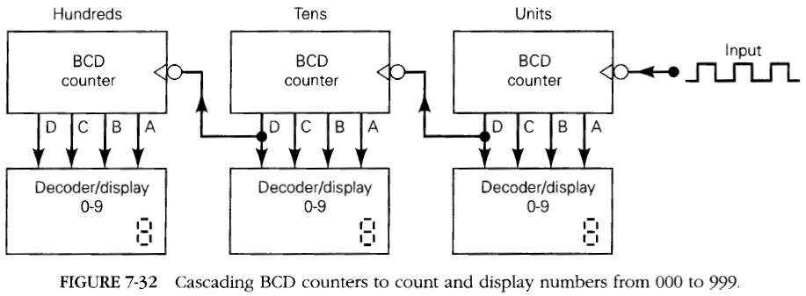
BCD COUNTER DECODING

Slide 19

SYNCHRONOUS COUNTER DESIGN (SEQUENTIAL CIRCUIT DESIGN)

Slide 20
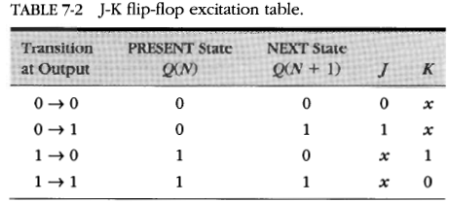
Review Operasi flip-flop J-K:

Slide 21
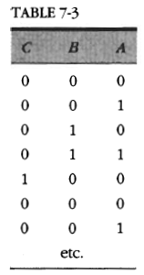
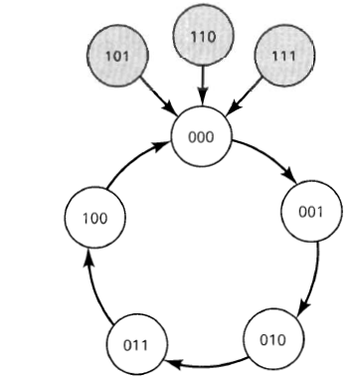

Contoh mendisain counter dengan urutan ttt
Langkah -1
Langkah-2

Slide 22
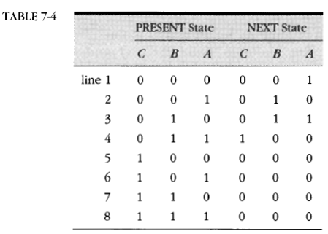
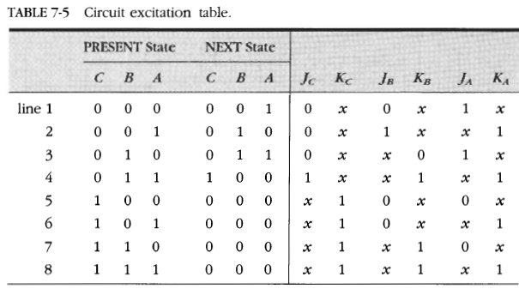
3. Langkah-3
Langkah -4

Slide 23
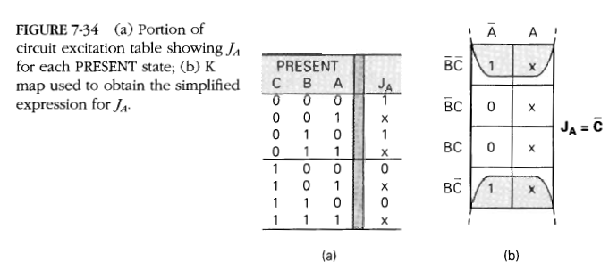
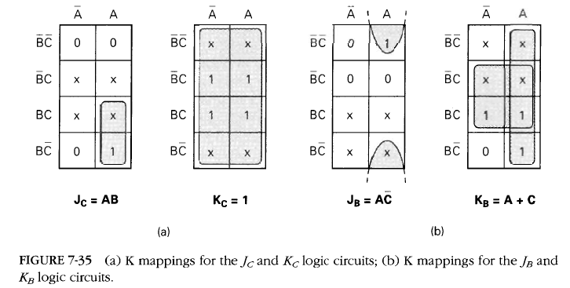
5. Langkah-5:

Slide 24
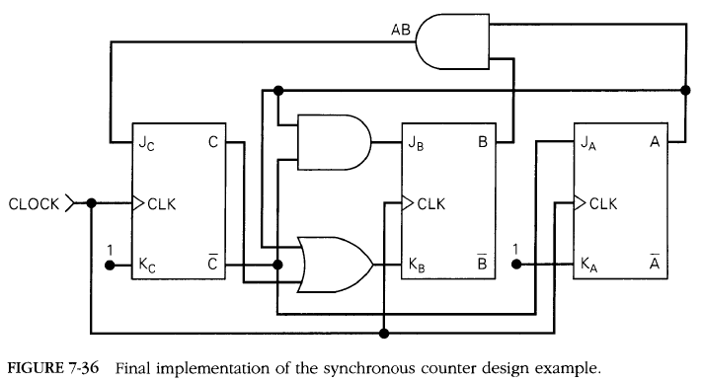
Langkah-6

Slide 25
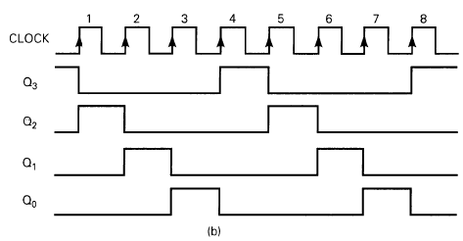
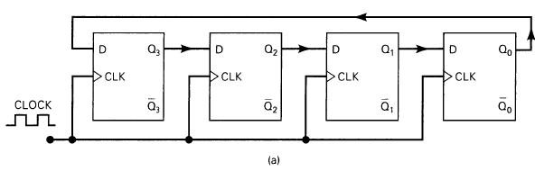
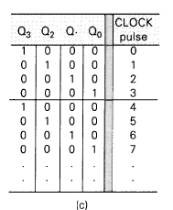
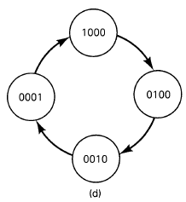
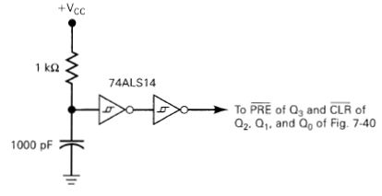

SHIFT-REGISTER COUNTER
Ring counter (circulating shift register)

Slide 26
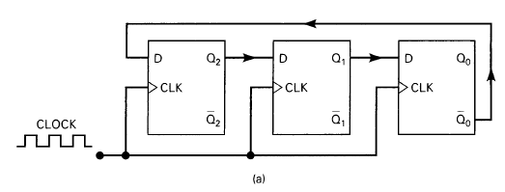
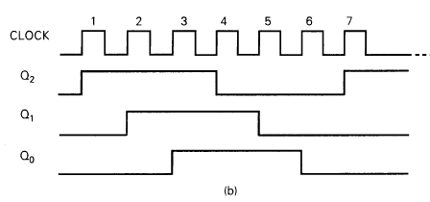
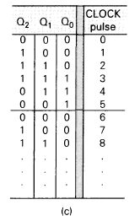
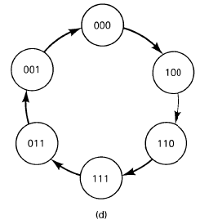
Johnson Counter

